Slide 1

주차 현황 시스템
최종발표
8조
B289013 김동학B189006 김동현B289004 고기훈B289012 김대연

Slide 2




구성원 소개
및 역할
MEMBERS
B289013
김동학
B189006
김동현
B289004
고기훈
B289012
김대연
조장
회의록 작성
C# 모듈 프로그래밍
최종 발표
DB 설정
DB 연동
최종 발표
C# UI 디자인 및 설계
Use Case Diagram 작성
1차 발표
PPT 발표 자료 준비
Class Diagram 작성
Sequence Diagram 작성
2차 발표

Slide 3
목차
CONTENTS
01
프로그램 소개
02
다이어그램
03
프로그램
시연 동영상
목적
시스템 개발 환경
Use cases diagram
Class diagram
Sequence diagram

Slide 4
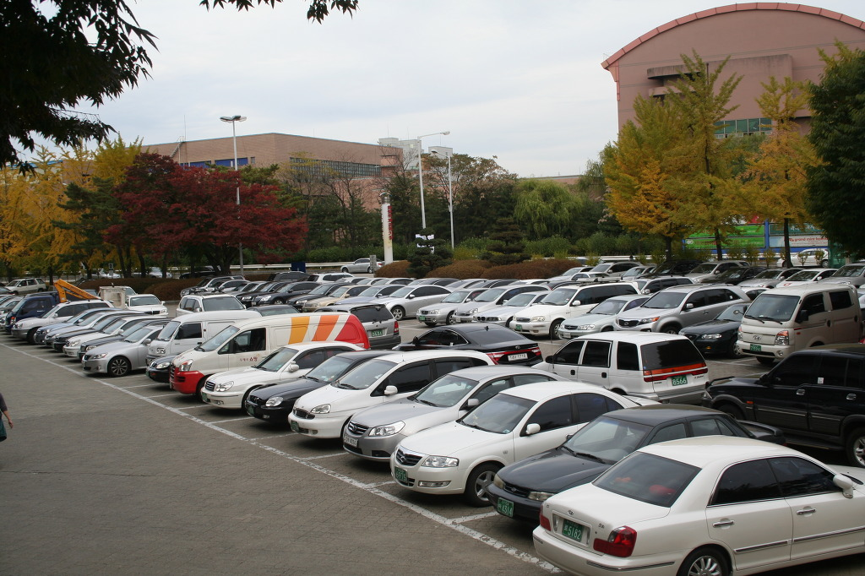
프로그램
소개
목적
PROGRAM
INTRODUCE
이 프로그램의 목적은 사용자의 고객의 차량 주차를 용이하게 하고, 사용자가 손쉽게 주차 차량을 관리하도록 한다.

Slide 5


프로그램
소개
PROGRAM
INTRODUCE
시스템 개발 환경
- Visual Studio 2017 C#
Raspberry Pi 3
(DB Server, MySQL)

Slide 6
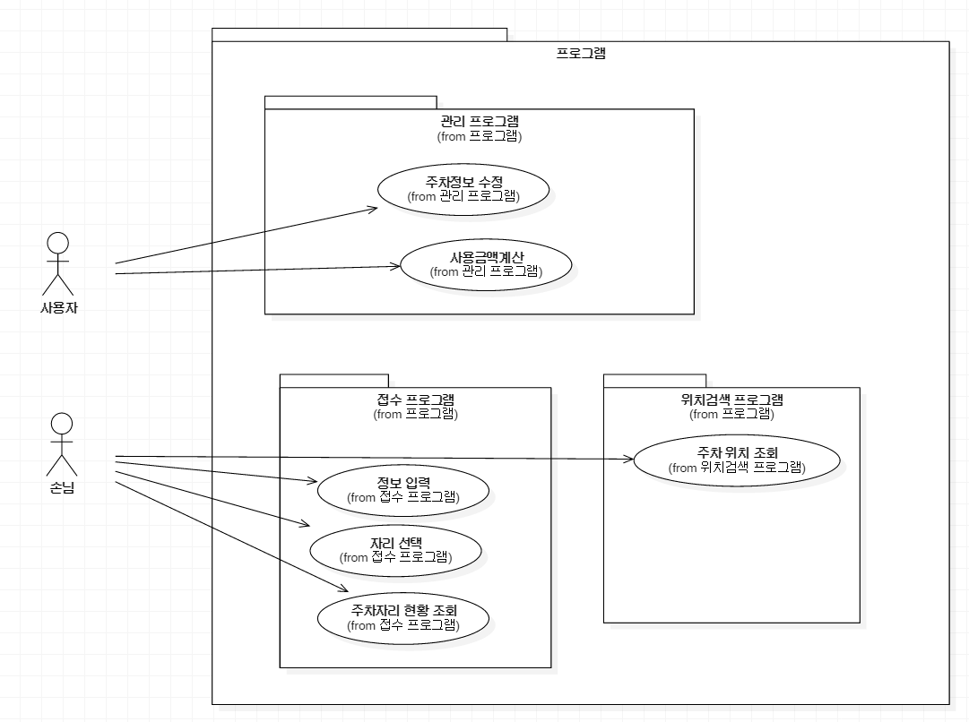
다이어그램
USE CASES DIAGRAM
DIAGRAM

Slide 7
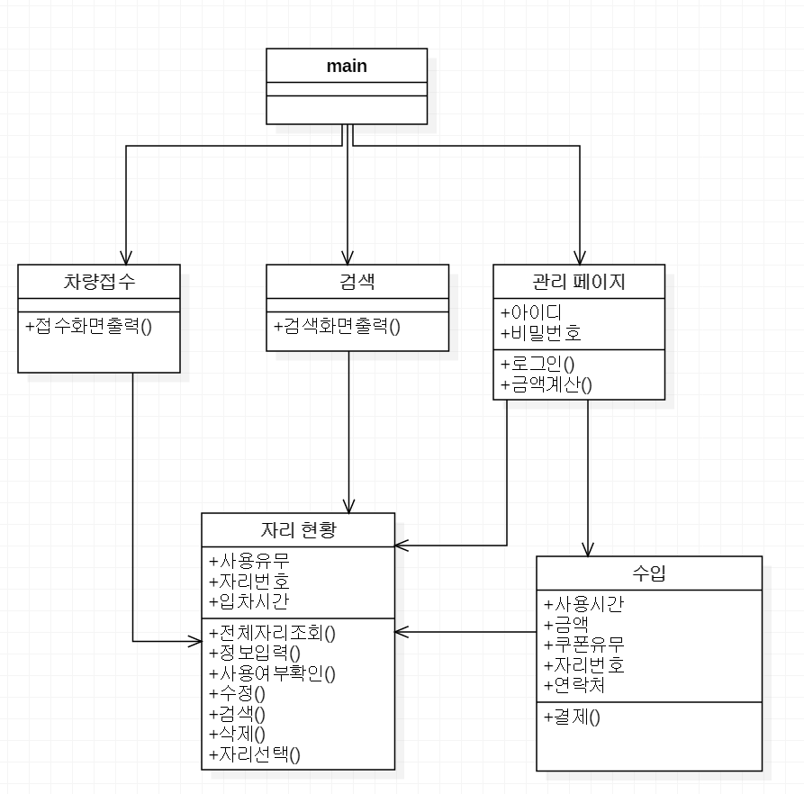
다이어그램
CLASS DIAGRAM
DIAGRAM

Slide 8
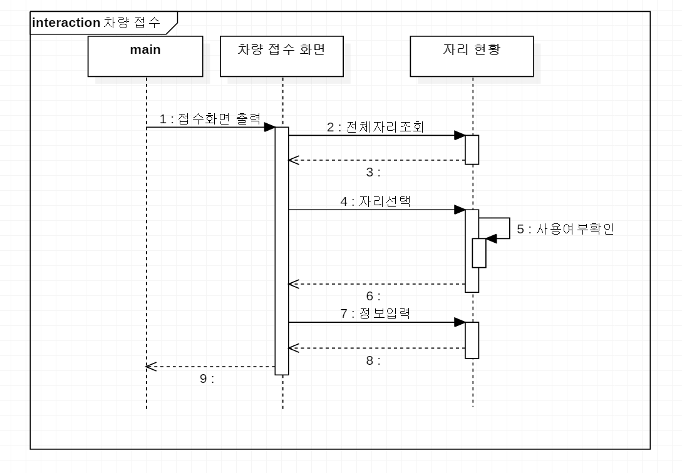
다이어그램
SEQUENCE DIAGRAM
DIAGRAM
- 차량 접수

Slide 9
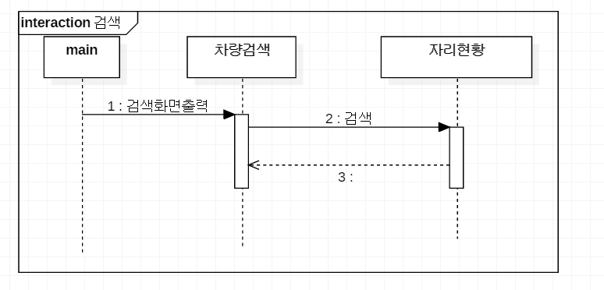
다이어그램
SEQUENCE DIAGRAM
DIAGRAM
- 검색

Slide 10
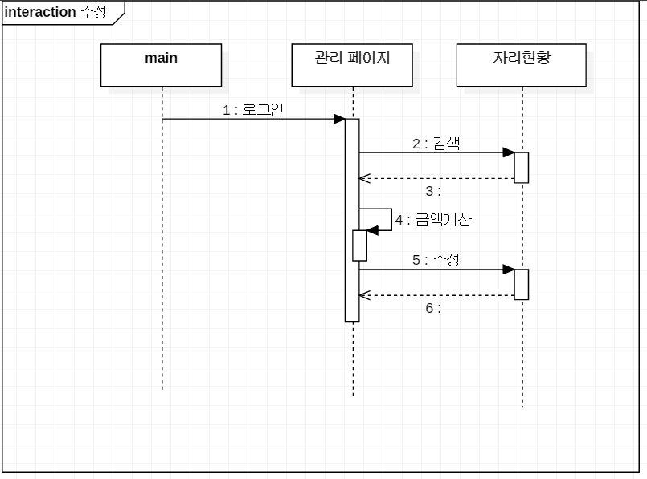
다이어그램
SEQUENCE DIAGRAM
DIAGRAM
- 수정

Slide 11
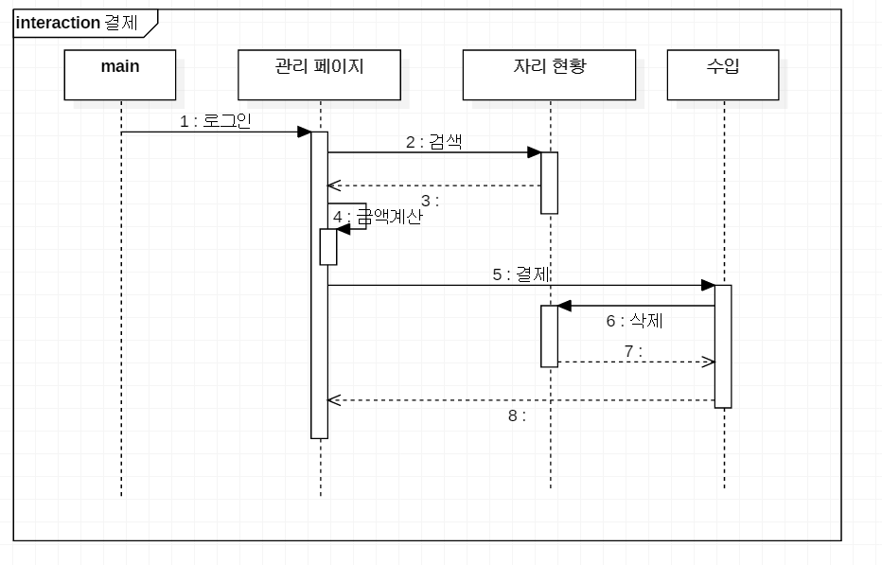
다이어그램
SEQUENCE DIAGRAM
DIAGRAM
- 결제

Slide 12
프로그램
시연 동영상
PROGRAM
DEMO VIDIO

Slide 13
Q & A
감사합니다.

